Slide 1
Выполнила: учитель информатики Игошкина Ю. В.

Slide 2
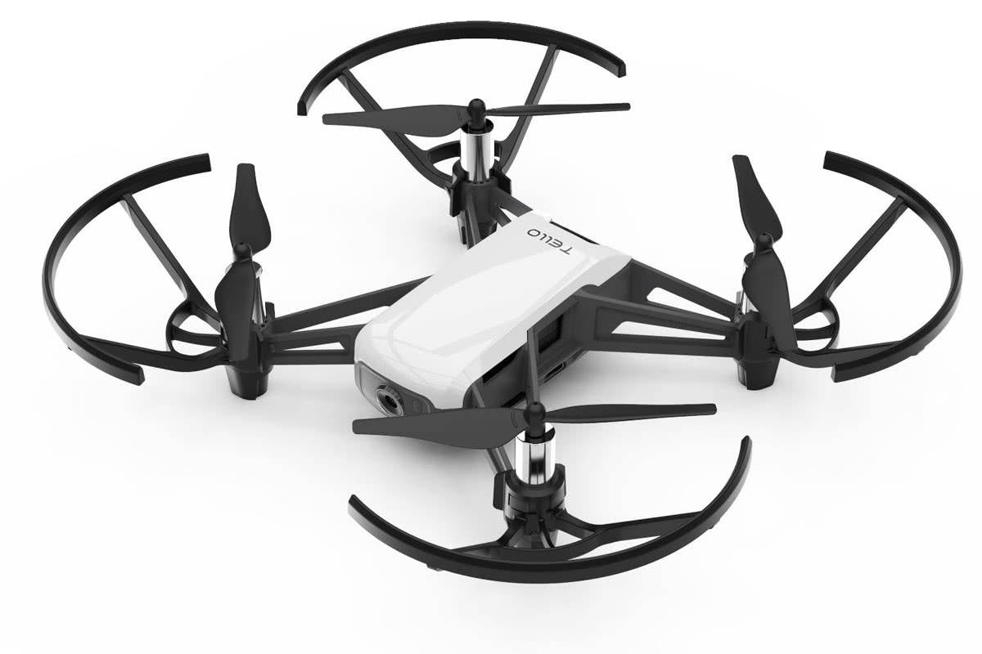
В начале 2018 года компании Ryze Technology, DJI Innovations и Intel представили совместную разработку — квадрокоптер Tello. Он умеет все, что полагается уметь подобным устройствам:
взлетает, когда вы его подбрасываете;
совершает как простые повороты, так и головоломные кульбиты;
транслирует изображение с камеры в режиме реального времени.

Slide 3
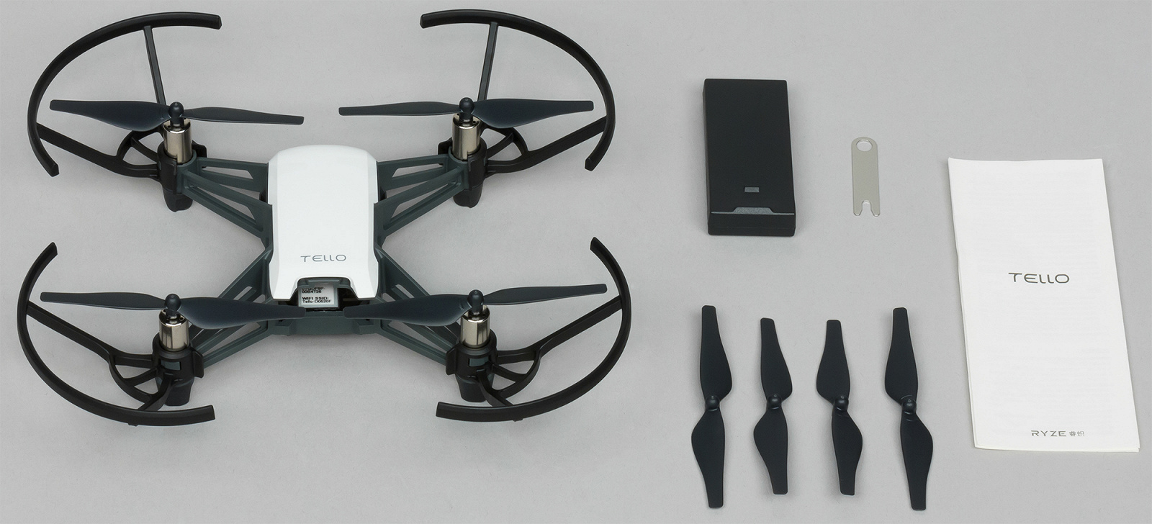

Slide 4
Схема квадрокоптера

Slide 5
Основные технические характеристики квадрокоптера

Slide 6
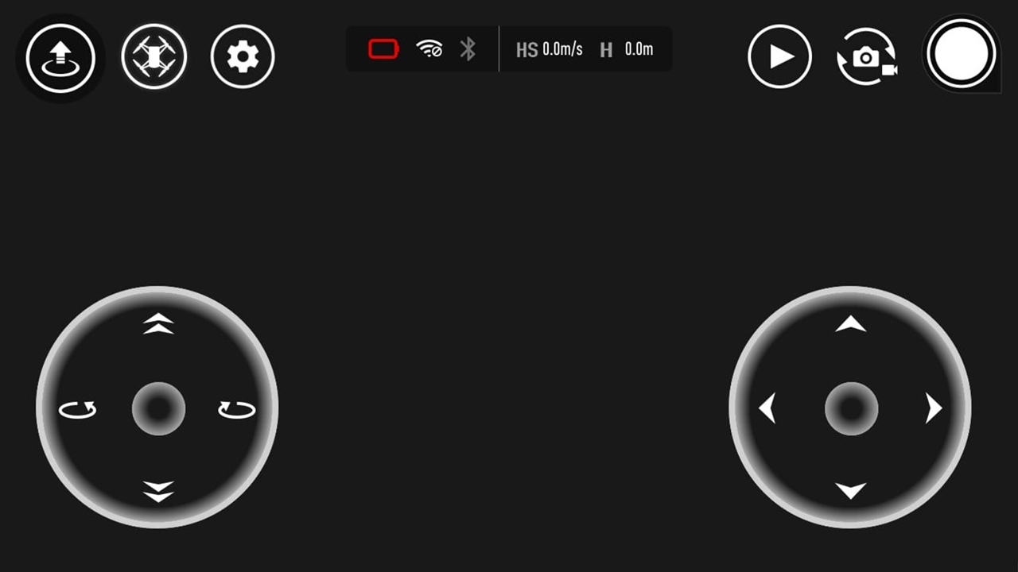
Приложение Tello для телефонов/планшетов
Режимы полёта
Выбор режима
Батарея Wi-Fi
Взлёт
Посадка
Настройки
Просмотр галереи
Сделать фото
Поднять вверх
Лететь вперед
Поворот против часовой
Поворот по часовой
Лететь влево
Лететь вправо
Опустить вниз
Лететь назад

Slide 7
Управление дроном
Способы
Программирование
Python
Drone-Blocks
Приложение
Teello
Tello App
Scratch

Slide 8
